Slide 2
2048
Панченко Леонид

Slide 3
Цель – создать культовую игру на телефонах – 2048 Задачи: 1.Написать игру 2.Отладить и протестировать игру 3.Придумать дизайн

Slide 4
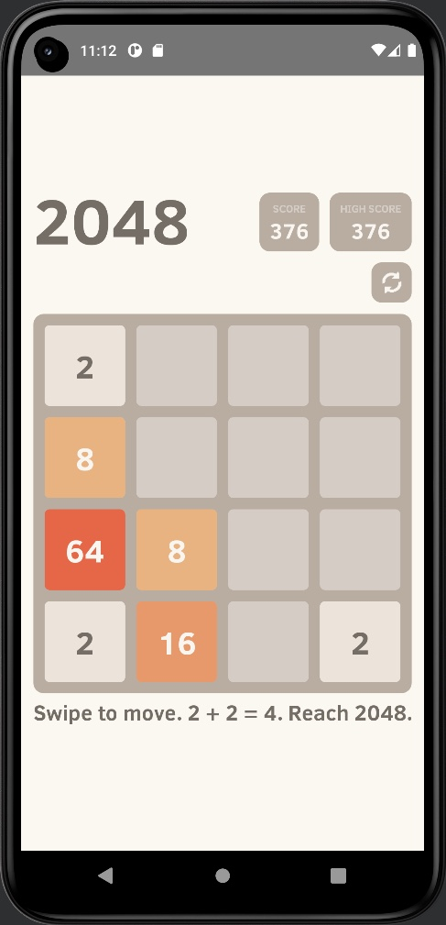
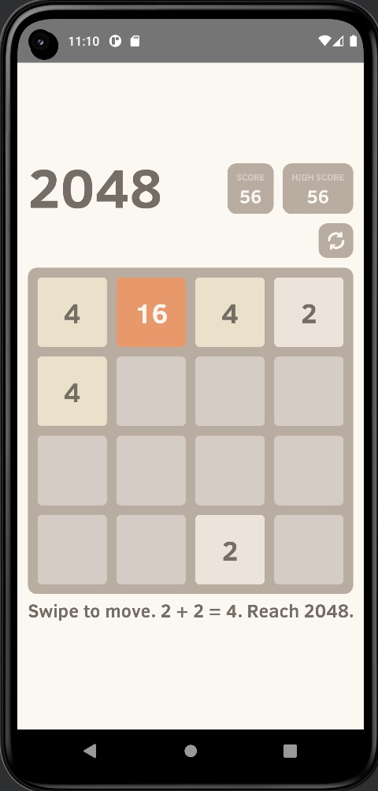
Как улучшить игру? 1. Привязка аккаунта 2. Главное меню 3. Сохранение лучших результатов

Slide 5
СПАСИБО ЗА ВНИМАНИЕ!

